Slide 1
Học máy trong phân tích kinh doanh
Bài Học
Tổng quan về máy học
Giảng viên:
TS. Trần Duy Thanh
Email: thanhtd@uel.edu.vn
Blog: https://tranduythanh.com

Slide 2
Mục tiêu bài học
Ôn tập lại kiến thức kỹ thuật lập trình: Hàm, Danh sách, Class, Serialize/Deserialize data
Bài học cung cấp tổng quan kiến thức về trí tuệ nhân tạo và máy học.
Sinh viên phân loại được chức năng nhiệm vụ của từng nhóm máy học: Classification, Clustering, Regression

Slide 3
Nội dung bài học
0. Ôn tập: Hàm, mảng, Class trong Python
1. Tổng quan về máy học
1.1. Trí tuệ nhân tạo và máy học
1.2. Phân loại chức năng nhiệm vụ của máy học
1.2.1. Classification
1.2.2. Clustering
1.2.3. Regression

Slide 4
0. Ôn tập kỹ thuật lập trình với Python
Hàm
Danh sách
Class trong Python
Serialize/Deserialize data

Slide 5
Hàm
Hàm là một khối lệnh thực hiện một công việc hoàn chỉnh (Module), được đặt tên và được gọi thực thi nhiều lần tại nhiều vị trí trong chương trình.
Hàm còn gọi là chương trình con (Subroutine)
Phân loại hàm:
Hàm thư viện: phải import thư viện trước khi sử dụng hàm (from … import)
Hàm do người dùng tự định nghĩa.

Slide 6
Hàm
Vd: Hàm thư viện
from decimal import * x = 6.6789 y = Decimal(x) print(type(x)) print(type(y))
Vd: Hàm người dùng định nghĩa:
def Tong(x, y): return x + y a = 8 b = 9 c = Tong(a, b) print(f"Tong = {c}")

Slide 7
Hàm
Cú pháp:
def
(
)
name
parameter list
:
block
Hàm được định nghĩa với từ khóa def, hàm có thể có đối số hoặc không, có thể có kết quả trả về hoặc không.

Slide 8
Hàm
Vd: Hàm in lời chào
def sayWelcome(): print("Welcome To UEL")
Vd: Hàm kiểm tra một số có phải là số chẵn
def isEven(x): if x % 2 == 0: return True return False
Vd: Hàm xử lý phép chia nhạn 2 đối số
def phepChia(sobichia, sochia): return sobichia / sochia

Slide 9
Hàm
Cách gọi hàm
Khi gọi hàm cần khai báo đầy đủ các đối số nếu có.
Gọi hàm không có kết quả trả về:
FunctionName([parameter]) → sayWelcome()
Gọi hàm có kết quả trả về:
result = FunctionName([parameter])
→ b = isEven(x)
x = phepChia(9, 2)
hoặc phepChia(sochia=2, sobichia=9)

Slide 10
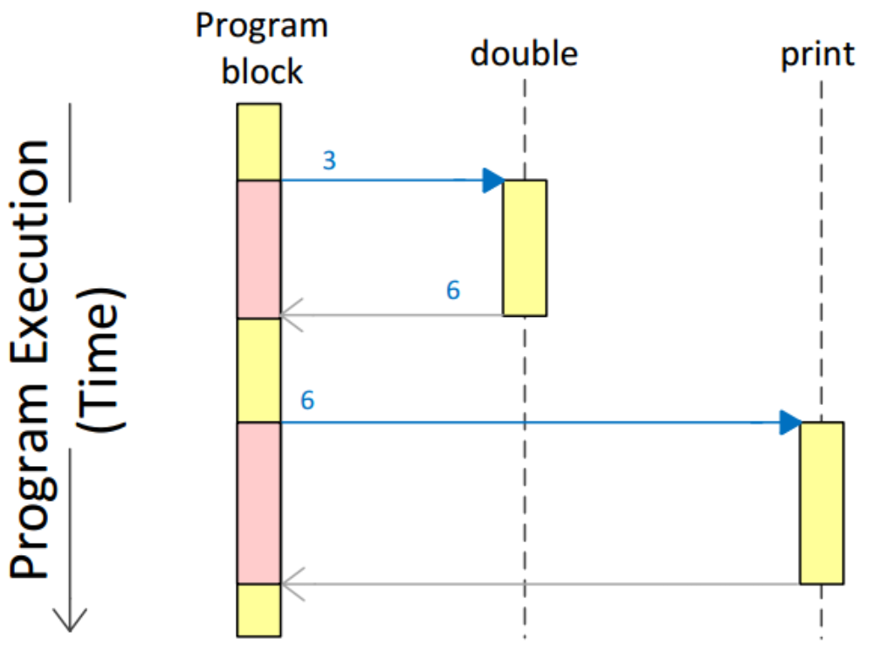
Hàm
Cơ chế hoạt động của hàm
Hàm trong Python cũng như trong các ngôn ngữ lập trình khác, đều hoạt động theo cơ chế LIFO (LAST IN FIRST OUT).
def double(n): return 2 * n x = double(3) print(x)

Slide 11
Hàm
Tạo tài liệu cho hàm
func_example.py
def USLN(x, y): """ Hàm tìm ước số chung lớn nhất của 2 số x, y """ us = 1 sobe = x if x < y else y for i in range(1, sobe + 1): if x % i == 0 and y % i == 0: us = i return us

Slide 12
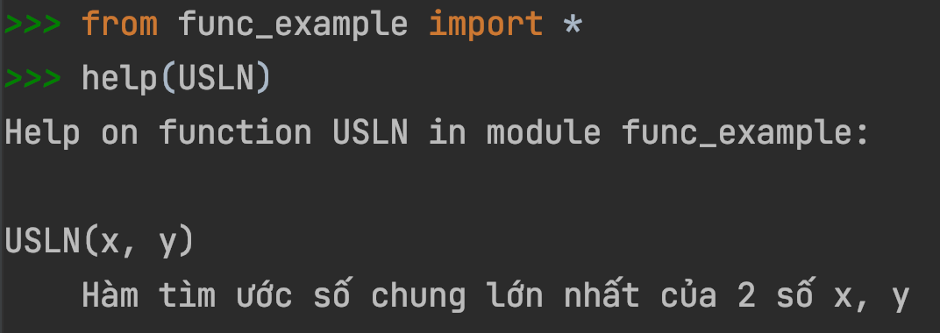
Hàm
Tạo tài liệu cho hàm
func_example.py

Slide 13
Hàm
Biến toàn cục (Global variable)
Tất cả các biến khai báo bên trong hàm chỉ có phạm vi ảnh hưởng trong hàm, các biến này gọi là biến local. Khi thoát khỏi hàm thì các biến này không thể truy xuất được.
x = 8 def increment(): x = 6 x = x + 1 increment() print(x)
x = 8 def increment(): global x x = 6 x = x + 1 increment() print(x)
x = 8 def increment(): x = x + 1 increment() print(x)
?
?
?

Slide 14
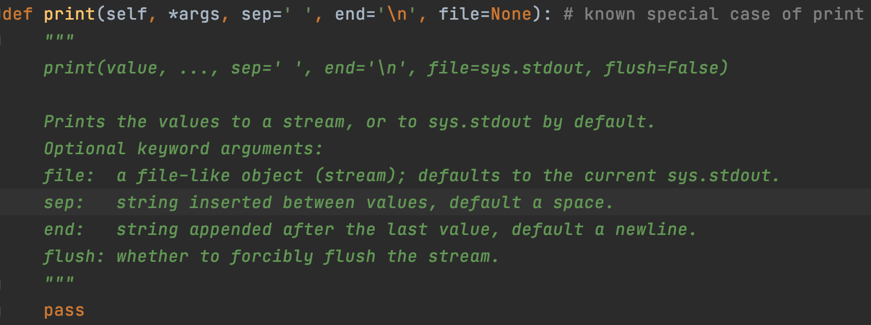
Hàm
Tham số mặc định
Ví dụ:

Slide 15
Hàm
Tham số mặc định
Ví dụ:
def lastItem(m, n=0): last = 0 for i in range(1, m+n, 1): last = i return last x = lastItem(8) print("x = {0}".format(x)) y = lastItem(8, 2) print(f"y = {y}")

Slide 16
Danh sách
Khái niệm
List: là một collection dùng lưu trữ các phần tử theo thứ tự, các phần tử có thể thuộc nhiều kiểu dữ liệu khác nhau.
Ví dụ:
list_1 = [] list_2 = ['Python', 'Golang', 'Ruby'] list_3 = ['Java', 1, 'Swift', 2] list_4 = [['React native', 'Ionic', 'Flutter'], [1, 2, 3]]

Slide 17
Danh sách
Khởi tạo list
[1, 2, 3]
[1, 2, 3]
[0, 1, 2, 3]
[0, 2]
[6, 6, 6]
list_1 = [1, 2, 3] list_2 = list([1, 2, 3]) list_3 = [i for i in range(4)] list_4 = [i for i in range(4) if i % 2 == 0] list_5 = [6]*3

Slide 18


Danh sách
Truy xuất phần tử của List
print('1. Truy xuất phần tử của List theo chỉ mục') my_list = [1, 2, 3, 4] print(my_list[2]) print('2. Duyệt list theo tập hợp') for i in my_list: print(i, end=' ') print('\n3. Duyệt list theo chỉ mục') for i in range(len(my_list)): print(my_list[i], end=' ')

Slide 19
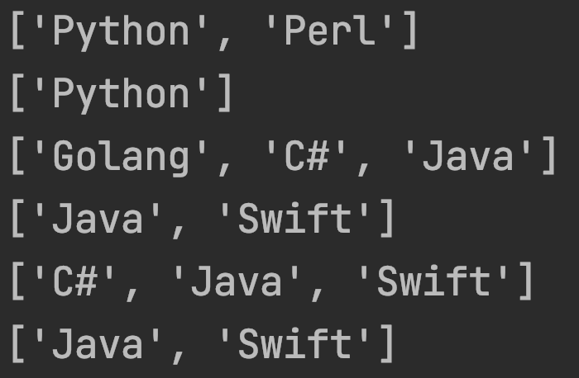
Danh sách
Truy xuất phần tử của List
my_list = ['Python', 'Perl', 'Ruby', 'Golang', 'C#', 'Java', 'Swift'] print(my_list[:2]) print(my_list[None:1]) print(my_list[3:6]) print(my_list[5:]) print(my_list[4:None]) print(my_list[-2:])

Slide 20


Danh sách
Cập nhật giá trị phần tử
list_1 = [1, 2, 3, 4] list_2 = ["Python", "Angular", "Ruby"] print(list_1) print(list_2) list_1[0] = 9 list_2[1] = "Golang" print(list_1) print(list_2)

Slide 21


Danh sách
1 | 2 | 3 | 4
0 | 1 | 2 | 3
list_1
Cập nhật giá trị phần tử
list_1 = [1, 2, 3, 4] list_2 = list_1 print(list_1) print(list_2) list_1[0] = 9
list_1[1] = 8 print(list_1) print(list_2)
list_2
1 | 2 | 3 | 4
0 | 1 | 2 | 3
?

Slide 22
Danh sách
1 | 2 | 3 | 4
0 | 1 | 2 | 3
list_1
Cập nhật giá trị phần tử
list_1 = [1, 2, 3, 4] list_2 = list(list_1) print(list_1) print(list_2) list_1[0] = 9
list_1[1] = 8 print(list_1) print(list_2)
list_2
1 | 2 | 3 | 4
0 | 1 | 2 | 3
?

Slide 23
Danh sách
1 | 2 | 3 | 4
0 | 1 | 2 | 3
list_1
Cập nhật giá trị phần tử
list_1 = [1, 2, 3, 4] list_2 = list_1.copy() print(list_1) print(list_2) list_1[0] = 9
list_1[1] = 8 print(list_1) print(list_2)
list_2
1 | 2 | 3 | 4
0 | 1 | 2 | 3
?

Slide 24
Danh sách
Thêm phần tử vào List:
insert(index, value)
my_list = ["Python", "Angular", "Ruby"] my_list.insert(1, "Perl") print(my_list)
append(value)
my_list = ["Python", "Ruby"] my_list.append(["Perl", "Golang"]) print(my_list)

Slide 25
Danh sách
Thêm phần tử vào List:
extend(value)
my_list = ["Python", "Ruby"] my_list.extend(["Perl", "Golang"]) print(my_list)
__add__(value)
my_list = ["Python", "Angular", "Ruby"] print(my_list.__add__(["Perl"]))

Slide 26

Danh sách
Xóa phần tử khỏi List:
pop(index)
my_list = ["Python", "Angular", "Ruby", "Golang"] my_list.pop() print(my_list) my_list.pop(1) print(my_list)
remove(value): xóa phần tử tìm thấy đầu tiên trong List
my_list = ["Python", "Angular", "Ruby", "Angular", "Golang"] my_list.remove('Angular') # del my_list[1] print(my_list)

Slide 27

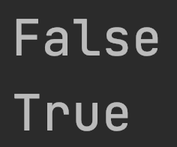
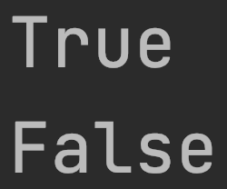
Danh sách
Đếm phần tử trên List
my_list = [3, 9, 7, 9, 5, 9, 8] print(my_list.count(9))
Kiểm tra sự tồn tại của phần tử trên List
my_list = [3, 9, 7, 9, 5, 9, 8] print(my_list.__contains__(2)) print(my_list.__contains__(7))
my_list = [3, 9, 7] print(3 in my_list)
print(8 in my_list)

Slide 28
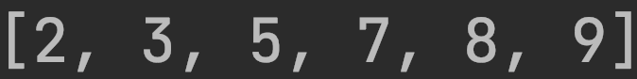
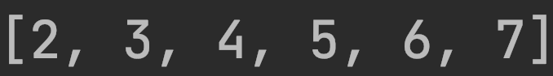
Danh sách
Sắp xếp List
my_list = [3, 2, 7, 5, 9, 8] my_list.sort() print(my_list) my_list_2 = [4, 2, 5, 7, 3, 6] sorted_list = sorted(my_list_2) print(sorted_list)

Slide 29

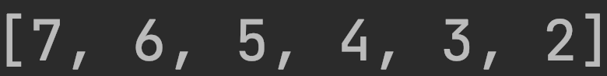
Danh sách
Đảo ngược List
my_list = [3, 2, 7, 5, 9, 8] my_list.sort() my_list.reverse() print(my_list) my_list_2 = [4, 2, 5, 7, 3, 6] my_list_2.sort(reverse=True) print(my_list_2)
my_list = ['Python', 'Perl', 'Ruby', 'Golang', 'C#', 'Java', 'Swift'] print(my_list[::-1])

Slide 30


Danh sách
Chuyển đổi string ←→ list
s1 = 'madam' print(f"s1: {s1}") s_list = list(s1) print(s_list) s2 = ''.join(s_list) print("s2: {0}".format(s2))

Slide 31
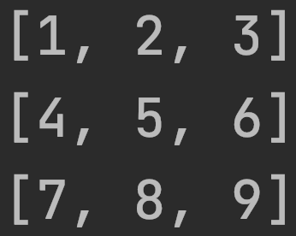
Danh sách
Tạo list đa chiều (ma trận)
matrix = [[1, 2, 3], [4, 5, 6], [7, 8, 9]] print(matrix) print(matrix[0]) print(matrix[1]) print(matrix[2])
row = 3 col = 4 matrix = [[0]*col]*row print(matrix)

Slide 32
Class và đối tượng
class Product: def __init__(self,ProductId,ProductName,Price): self.ProductId=ProductId self.ProductName=ProductName self.Price=Price def __str__(self): return str(self.ProductId) +" - "+self.ProductName +"-"+str(self.Price)

Slide 33
Serialize/Deserialize data
import json import os class FileFactory: #path: path to serialize array of product #arrData: array of Product def writeData(self,path,arrData): jsonString = json.dumps([item.__dict__ for item in arrData],default=str) jsonFile = open(path, "w") jsonFile.write(jsonString) jsonFile.close() #path: path to deserialize array of Product #ClassName: Product def readData(self,path,ClassName): if os.path.isfile(path) == False: return [] file = open(path, "r") # Reading from file self.arrData = json.loads(file.read(), object_hook=lambda d: ClassName(**d)) file.close() return self.arrData

Slide 34
Serialize/Deserialize data
Serialize
self.products=[] p1 = Product(1, "Coca",15) self.products.append(p1) p2 = Product(2, "Pepsi",20) self.products.append(p2) self.fileFactory=FileFactory() self.fileFactory.writeData("database.json", self.products)
Deserialize
self.products=self.fileFactory.readData("database.json",Product)

Slide 35
Serialize/Deserialize data
import json def saveJson(fileName,datasets): with open(fileName, "w") as file: json.dump(datasets, file) def openJson(fileName): try: with open(fileName, "r") as file: datasets = json.load(file) return datasets except: pass datasets=[]
datasets=[] id=1 name="Cocacola" price=15 datasets.append({"id":id,"name":name,"price":price}) datasets.append({"id":2,"name":"Pepsi","price":20}) fileName="dataset.json" saveJson(fileName,datasets)
[{"id": 1, "name": "Cocacola", "price": 15}, {"id": 2, "name": "Pepsi", "price": 20}]
x=openJson(fileName) print(x[0]["name"])

Slide 36
1. Tổng quan về máy học
1. Tổng quan về máy học
1.1. Trí tuệ nhân tạo và máy học
1.2. Phân loại chức năng nhiệm vụ của máy học
1.2.1. Classification
1.2.2. Clustering
1.2.3. Regression

Slide 37
1.1. Trí tuệ nhân tạo và máy học
Trong khoa học máy tính, trí tuệ nhân tạo hay AI (tiếng Anh: artificial intelligence), đôi khi được gọi là trí thông minh nhân tạo, là trí thông minh được thể hiện bằng máy móc, trái ngược với trí thông minh tự nhiên của con người. Thông thường, thuật ngữ "trí tuệ nhân tạo" thường được sử dụng để mô tả các máy móc chủ(hoặc máy tính) có khả năng bắt chước các chức năng "nhận thức" mà con người thường phải liên kết với tâm trí, như "học tập" và "giải quyết vấn đề".
Source: Wikipedia

Slide 38
1.1. Trí tuệ nhân tạo và máy học
Máy học (Machine Learning) là môn khoa học nhằm phát triển những thuật toán và mô hình thống kê mà các hệ thống máy tính sử dụng để thực hiện các tác vụ dựa vào khuôn mẫu và suy luận mà không cần hướng dẫn cụ thể. Các hệ thống máy tính sử dụng thuật toán máy học để xử lý khối lượng lớn dữ liệu trong quá khứ và xác định các khuôn mẫu dữ liệu. Việc này cho phép chúng dự đoán kết quả chính xác hơn từ cùng một tập dữ liệu đầu vào cho trước. Ví dụ: các nhà khoa học dữ liệu có thể đào tạo một ứng dụng y tế chẩn đoán ung thư từ ảnh chụp X-quang bằng cách lưu trữ hàng triệu ảnh quét và chẩn đoán tương ứng.
Source: aws

Slide 39
1.1. Trí tuệ nhân tạo và máy học
Học sâu (Deep Learning) là một phương thức trong lĩnh vực trí tuệ nhân tạo (AI), được sử dụng để dạy máy tính xử lý dữ liệu theo cách được lấy cảm hứng từ bộ não con người. Mô hình học sâu có thể nhận diện nhiều hình mẫu phức tạp trong hình ảnh, văn bản, âm thanh và các dữ liệu khác để tạo ra thông tin chuyên sâu và dự đoán chính xác. Bạn có thể sử dụng các phương pháp học sâu để tự động hóa các tác vụ thường đòi hỏi trí tuệ con người, chẳng hạn như mô tả hình ảnh hoặc chép lời một tập tin âm thanh.
Source: aws

Slide 40
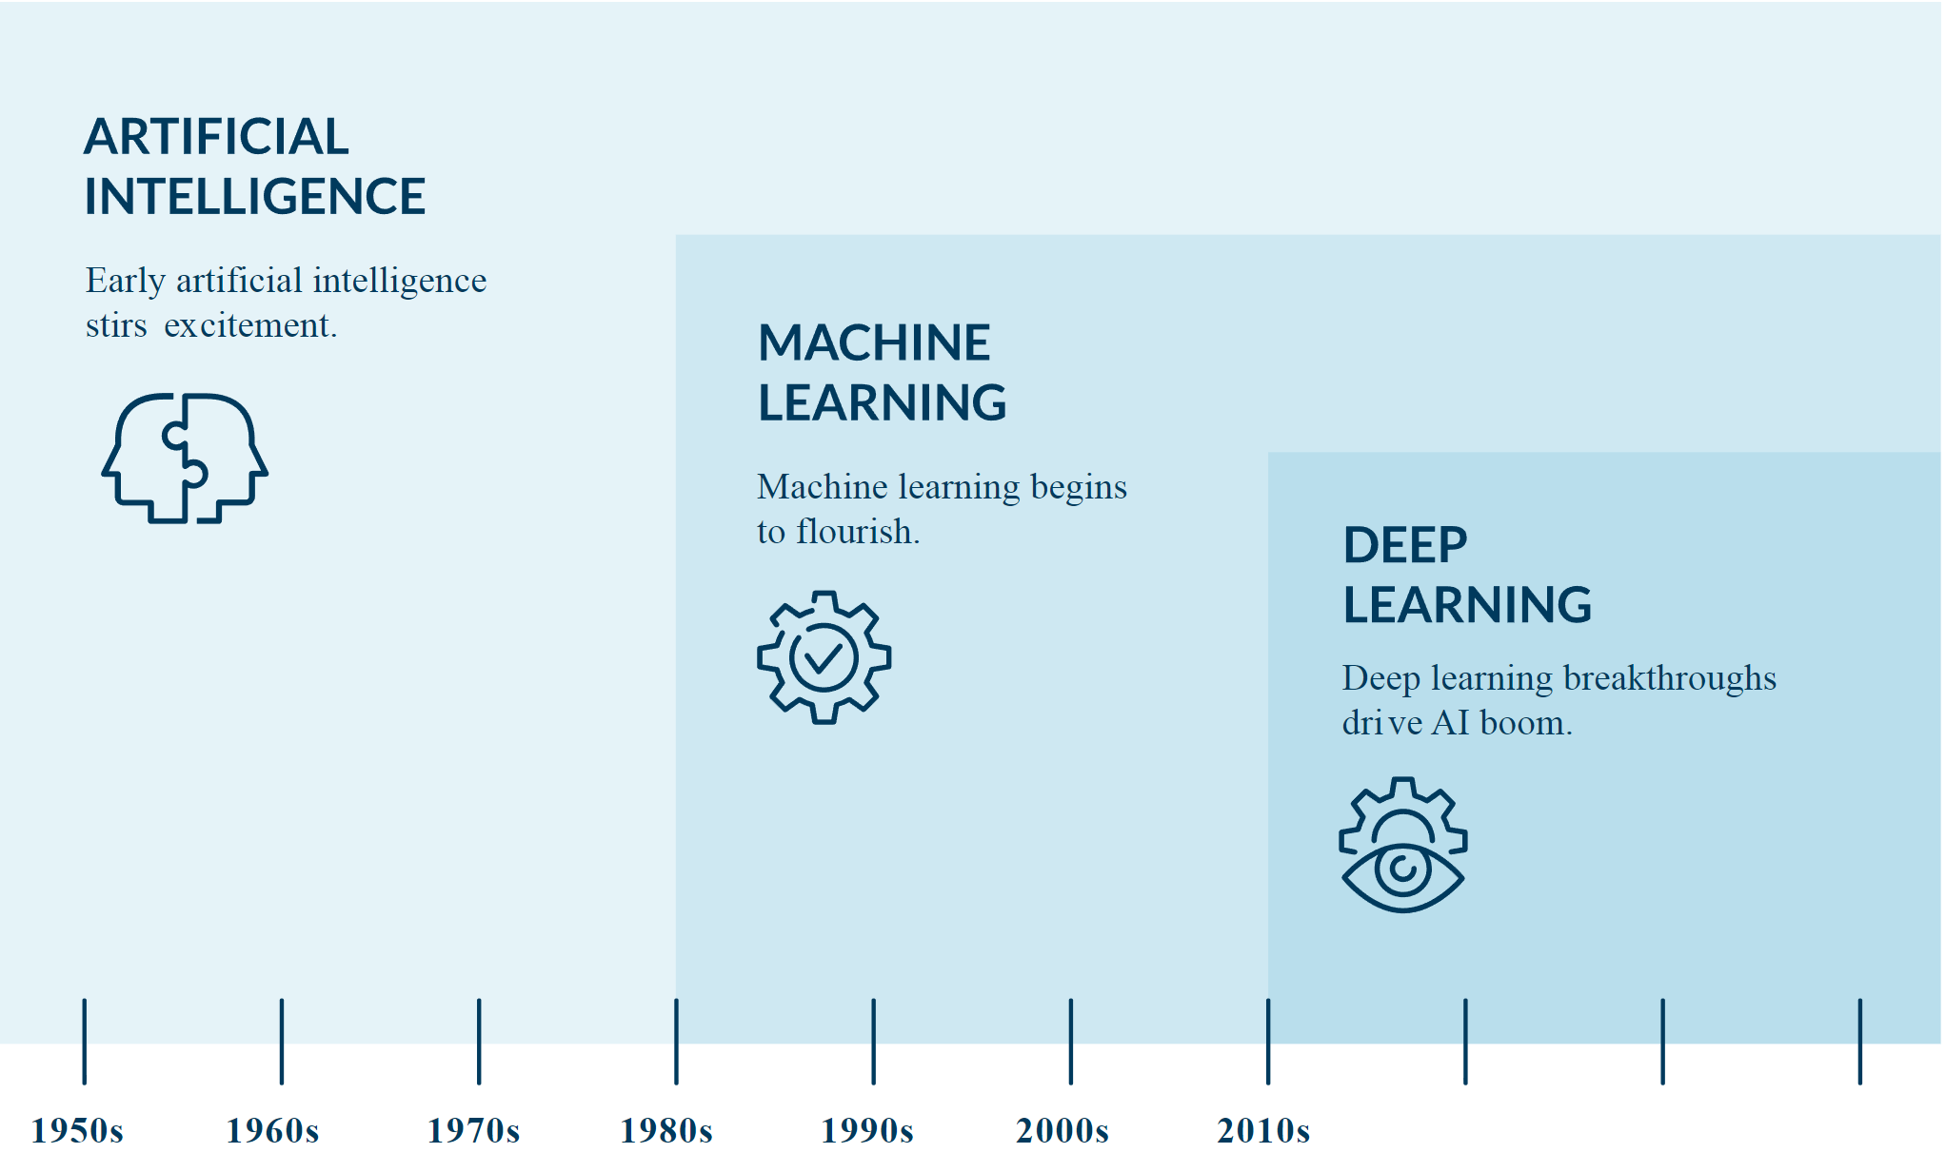
1.1. Trí tuệ nhân tạo và máy học

Slide 41
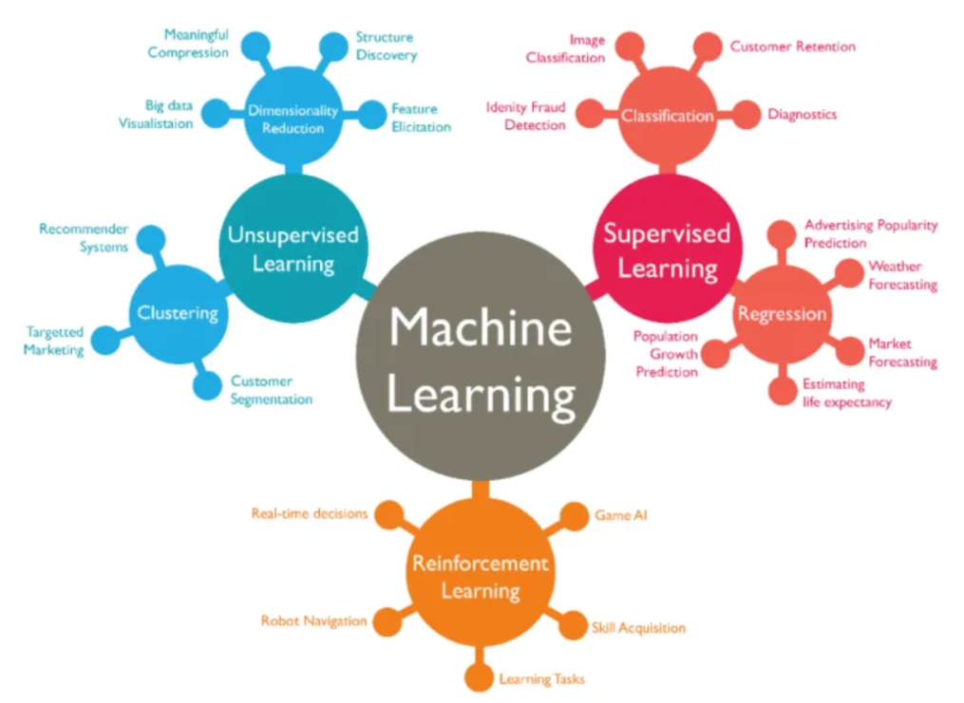
1.1. Trí tuệ nhân tạo và máy học

Slide 42
1.1. Trí tuệ nhân tạo và máy học
Các lĩnh vực có thể áp dụng máy học:
Sản xuất
Chăm sóc sức khỏe và khoa học đời sống
Dịch vụ tài chính
Bán lẻ
Truyền thông và giải trí

Slide 43

1.1. Trí tuệ nhân tạo và máy học
Sản xuất
Máy học có thể hỗ trợ bảo trì dự đoán, kiểm soát chất lượng và nghiên cứu đổi mới trong lĩnh vực sản xuất. Công nghệ máy học cũng giúp các công ty cải thiện giải pháp hậu cần, bao gồm quản lý tài sản, chuỗi cung ứng và kho hàng.

Slide 44

1.1. Trí tuệ nhân tạo và máy học
Chăm sóc sức khỏe và khoa học đời sống
Sự phát triển như vũ bão của cảm biến và thiết bị có thể đeo được đã tạo ra một lượng lớn dữ liệu về sức khỏe. Các chương trình máy học có thể phân tích thông tin này và hỗ trợ bác sĩ chẩn đoán và điều trị trong thời gian thực.

Slide 45
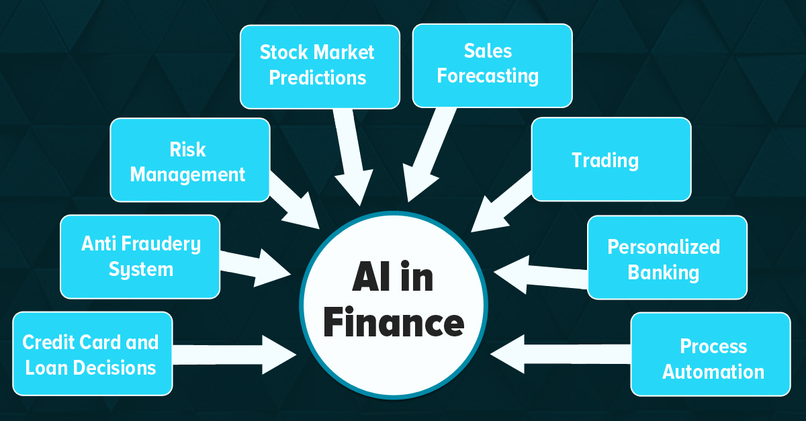

1.1. Trí tuệ nhân tạo và máy học
Dịch vụ tài chính
Các dự án máy học về tài chính giúp cải thiện khả năng phân tích rủi ro và quy định. Công nghệ máy học có thể giúp các nhà đầu tư xác định cơ hội mới bằng cách phân tích hoạt động của thị trường chứng khoán, đánh giá các quỹ phòng hộ hoặc hiệu chỉnh danh mục tài chính

Slide 46


1.1. Trí tuệ nhân tạo và máy học
Bán lẻ
Nhà bán lẻ có thể sử dụng máy học để cải thiện dịch vụ khách hàng, quản lý hàng tồn kho, bán hàng gia tăng và tiếp thị đa kênh, dự báo doanh thu, dự báo nhu cầu tiêu dùng, dự báo xu hướng...

Slide 47


1.1. Trí tuệ nhân tạo và máy học
Truyền thông và giải trí
Các công ty giải trí tìm đến máy học để hiểu rõ hơn đối tượng mục tiêu của họ đồng thời cung cấp nội dung chân thực, được cá nhân hóa và theo nhu cầu của khách hàng. Thuật toán máy học được triển khai để giúp thiết kế trailer và các dạng quảng cáo khác, từ đó đề xuất nội dung được cá nhân hóa cho người tiêu dùng và thậm chí là hợp lý hóa quy trình sản xuất.

Slide 48
1.1. Trí tuệ nhân tạo và máy học
 | Trí tuệ nhân tạo | Máy học
Khái niệm | AI là thuật ngữ rộng cho các ứng dụng dựa trên máy móc bắt chước trí thông minh của con người. Không phải tất cả các giải pháp AI đều là ML. | ML là một phương pháp trí tuệ nhân tạo. Tất cả các giải pháp ML đều là các giải pháp AI.
Trường hợp sử dụng phù hợp nhất | AI là lựa chọn tốt nhất để hoàn thành một tác vụ phức tạp của con người một cách hiệu quả. | ML là lựa chọn tốt nhất để xác định các mẫu hình trong các tập dữ liệu lớn để giải quyết các vấn đề cụ thể.
Methods | AI có thể sử dụng các phương pháp khác nhau, như dựa trên quy tắc, mạng nơ-ron, thị giác máy tính, v.v. | Đối với ML, người ta tự chọn và trích xuất các tính năng từ dữ liệu thô và gán trọng số để đào tạo mô hình.
Implements | Việc triển khai AI phụ thuộc vào tác vụ. AI thường được xây dựng sẵn và truy cập thông qua các API. | Bạn đào tạo các mô hình ML mới hoặc hiện có cho trường hợp sử dụng cụ thể của bạn. Cũng có sẵn các API ML được xây dựng sẵn.
Source: AWS

Slide 49
1.1. Trí tuệ nhân tạo và máy học
Đừng bao giờ thần thánh hóa Trí tuệ nhân tạo hay Máy học. Chúng chỉ đóng góp một vai trò nhất định trong hệ thống, giúp người quản trị đưa ra các quyết định nhanh chóng và phù hợp hơn.
Muốn ứng dụng máy học thì trước tiên chúng ta phải có hệ thống quản trị tốt trước đã, và các dữ liệu nên được cấu trúc phù hợp.
Không có trí tuệ nhân tạo hay máy học thì chúng ta có bị gì không?

Slide 50
1.1. Trí tuệ nhân tạo và máy học
Nỗi sợ trí tuệ nhân tạo, máy học hay Robot thông minh sẽ thay thế con người? Cướp công việc của con người?
Không bao giờ có điều đó xảy ra, mỗi một công nghệ mới xuất hiện thì nó sẽ tạo ra rất nhiều nhóm các ngành nghề mới, công việc mới. Nó chỉ thay thế những STUPID JOB
“Lùa Gà” là một từ lóng mà chúng ta thường nghe, một số trung tâm, chuyên gia đào tạo… cố tình tạo nên nỗi sợ hoang đường để học viên đăng ký học, hay đăng ký mua sản phẩm liên quan.
Chúng ta học để hiểu biết, để ứng dụng trong thực tiễn vì kiến thức là vô cùng vô tận. Học để thích ứng với sự phát triển như vũ báo của công nghệ mới.

Slide 51
1.2. Phân loại chức năng nhiệm vụ của máy học
1.2.1. Classification
1.2.2. Clustering
1.2.3. Regression

Slide 52
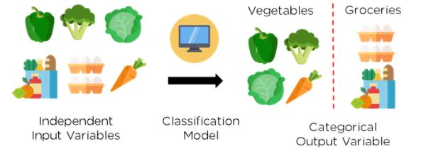
1.2.1. Classification
Classification, hay gọi là phân loại, phân lớp. Đây là một trong những bài toán được nghiên cứu và ứng dụng nhiều nhất trong Machine Learning. Trong bài toán này thì chương trình sẽ được yêu cầu chỉ ra nhãn, hay lớp (label) của một điểm dữ liệu.
Ví dụ: phân loại nợ xấu ngân hàng, phân loại khách hàng, phân loại hình ảnh…
Classification có vài trò gì?

Slide 53
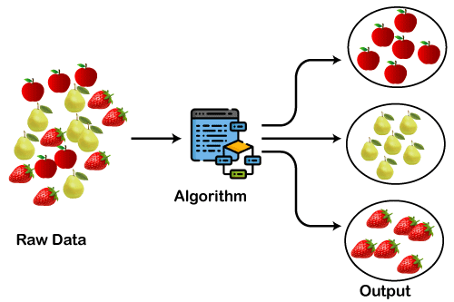
1.2.2. Clustering
Clustering là bài toán phân nhóm toàn bộ dữ liệu thành các nhóm nhỏ dựa trên sự liên quan giữa các dữ liệu trong mỗi nhóm
Ví dụ: Phân nhóm khách hàng dựa trên hành vi mua hàng, phân nhóm khách hàng dựa trên vị trí địa lý, dựa trên độ tuổi
Clustering có vai trò gì?

Slide 54
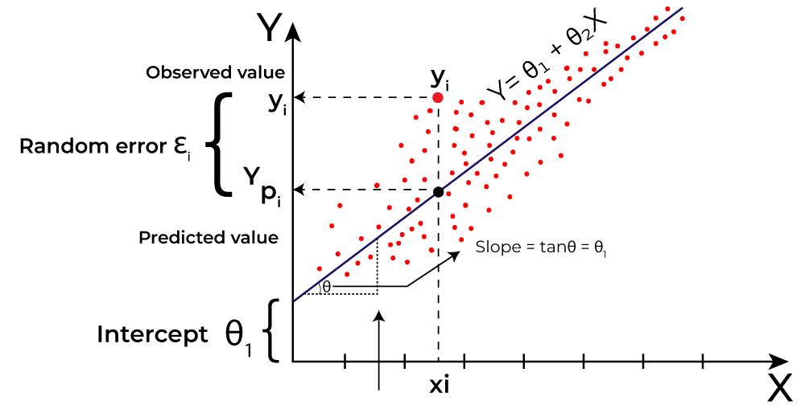
1.2.3. Regression
Nếu nhãn không được chia thành các nhóm mà là các giá trị thực (có thể là vô hạn) thì bài toán được gọi là hồi quy (Regression)
Ví dụ: Ước lượng giá của một căn nhà khi biết: Căn nhà rộng 50m², có 2 phòng ngủ, 1 phòng khách, 1 bếp, gần trường đại học 2km
Regression có vai trò gì?

Slide 55
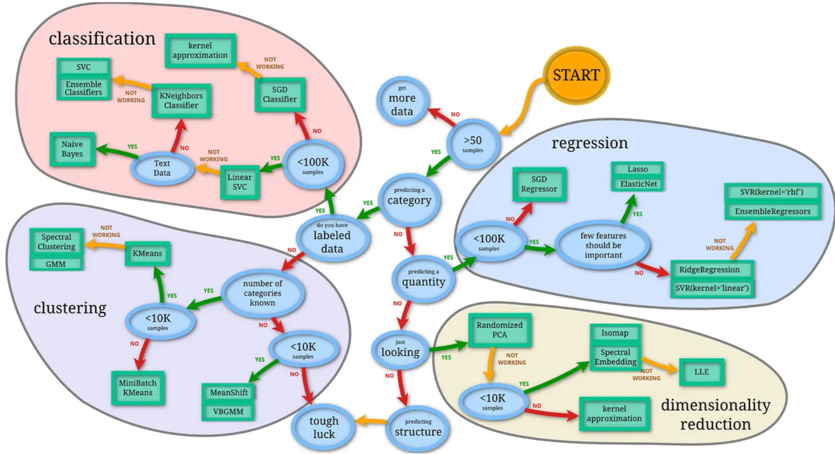
A Suggestion from Scikit-learn

Slide 56
Câu hỏi ôn tập
Câu 1: Phân biệt AI, Machine Learning, Deep Learning
Câu 2: Khi nào dùng Classsification, cho ví dụ
Câu 3: Khi nào dùng Clustering, cho ví dụ
Câu 4: Khi nào dùng Regression, cho ví dụ
Câu 5: Để truy suất 1 biến global trong Python từ một hàm nào đó ta làm như thế nào?
Câu 6: Lớp và đối tượng khác nhau chỗ nào?
Câu 7: Trình bày cách viết kế thừa trong Python, cách khai báo và sử dụng static method
Câu 8: Viết chương trình quản lý sản phẩm: Xem, thêm, sửa, xóa, Serialize/Deserialize JSON

Slide 57
Bài học tiếp theo
1.2.4. Completion
1.2.5. Machine Translation
1.3. Máy học trong phân tích kinh doanh
1.3.1. Phân tích kinh doanh
1.3.2. Công cụ phân tích kinh doanh
1.3.3. Ứng dụng của máy học trong phân tích kinh doanh
1.3.4. Ưu điểm và nhược điểm của máy học

Slide 58
THANK YOU!

